Slide 1
国家公務員共済組合会 立川病院 耳鼻咽喉科・頭頸部外科での 取り組み
・立川病院耳鼻咽喉科・頭頸部外科は、慶應義塾大学の
専門研修プログラム連携施設である。
・耳鼻咽喉科頭頸部外科スタッフは４人である。
４０代男性部長 指導医
４０代男性医長 指導医 (2023年育休を取得した）
３０代男性医員 専門医
３０代女性医員 専攻医４年目 (時短勤務)

Slide 2
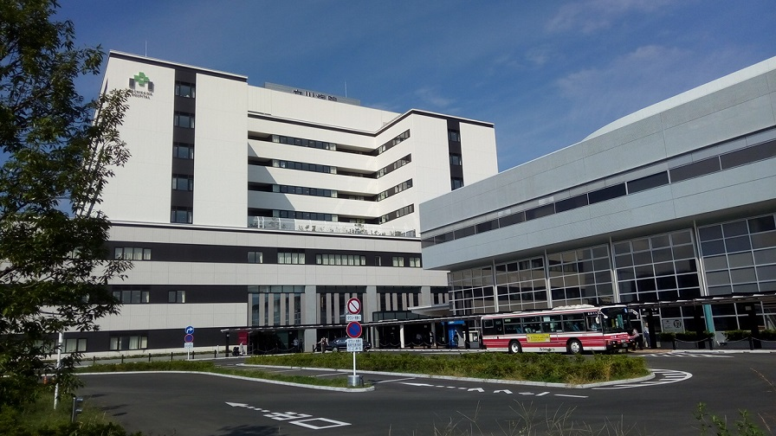
・立川病院は立川市にあり、東京都の多摩地域にある。
・＜北多摩西部医療圏：立川市、国立市、国分寺市、武蔵村山市、
東大和市、昭島市＞に耳鼻科常勤医師がいる病院は当院含めて２つ
のみである。(2020年までは当院のみであった。）
・耳鼻科の年間初診数は、2023年度は2258名である。
・紹介予約制をとっている。
地図：けやき出版より引用

Slide 3
週間予定
赤字：女性医師の勤務の様子 ９時から１６時３０分勤務。
□□工夫個所を塗りつぶし色で示した。
 | 月 | 火 | 水 | 木 | 金
8:35～ | 朝の打ち合わせ | 朝の打ち合わせ | 朝の打ち合わせ | 朝の打ち合わせ | 朝の打ち合わせ
8:40～ | 病棟診察 | 病棟診察 | 病棟診察 | 病棟診察 | 病棟診察
9時～ | 病棟でオーダー 打ち合わせ | 病棟でオーダー 打ち合わせ | 病棟でオーダー 打ち合わせ |  | 病棟でオーダー 打ち合わせ
9時過ぎ ～ | 9時～ ２人：手術 9時20分過ぎ～ ２人：外来 | 9時20分過ぎ～ 全員外来 | 9時20分過ぎ～ 全員外来 | 9時～ ２人：手術 9時20分過ぎ～ ２人：外来 | 9時20分過ぎ～ 全員外来
午後 | 手術 | 外来 FNA 手術説明 等 | 手術 | 手術 | 14時～15時 他職種カンファレンス・手術カンファレンス
 | 術後回診 |  |  | 病棟患者カンファレンス・回診 | 15時～外来

Slide 4
女性医師の勤務の様子
・病院で定められている勤務時間は8時30分～17時15分。
・女性医師の勤務時間 9時～16時30分 時短勤務である。
・朝8時35分から耳鼻科医、皆での病棟患者診察は参加できない
・９時から９時20分： 病棟で３人の医師と電子カルテ記載や
オーダーをしながら、話してうちあわせをする。（橙色）
なお木曜日の手術日は、９時入室にて打ち合わせできないので
他の医師がオーダーをする。
・他職種カンファレンスおよび手術カンファレンス、症例相談を
金曜日14時から15時の１時間の間に行う。（青色部分）
・月曜日の術後回診や、木曜日の病棟患者カンファレンスは手術終了
時間によっては参加できないこともある。
・女性医師は、外科系当直は免除申請をしている

Slide 5
効果
1)外来予約時間を９時30分からと初診再診含めてすることで、
８時35分からの病棟患者診察は一緒に行えないが、相談や情報
共有を9時からの20分程度の短時間でも行って、把握につとめて
いる。
2)カンファレンスを金曜日の14時～15時と日中に必ず行うときめる
ことでプレゼンテーションも効率的に行っている。
3)個人名を出さないようにするなど情報に注意しながら４人全員
LINEを用いて、情報共有を図れて対応行えている。

Slide 6
他の取り組み
4)４０代男性医師も育児休暇を１週間取得した。
初診枠は、変更設定できるため、あらかじめ休む医師がわかっていれば
外来を行う医師人数によって初診人数枠を調節している。緊急性のある
急性炎症専用の初診調整枠を別途設けているので初診枠を増減しても
影響はあまりでないよう配慮している。
5)他の３人の医師において、当直明けは、午前勤務後、午後は退勤でき
るように調節を事前カンファレンスでも確認する。当日朝の打ち合わせ
でも、どの医師が午後不在なども確認する。手術前日の当直はなるべく
ないように他科医師と調節が可能なら行う。

Slide 7
展望
・病棟患者の処置（鼻のガーゼ抜去、ドレーン抜去等）などを耳鼻
科全員で行う時間が取れないため、女性医師が専門医でない今は
教育としては不十分と思っている。
・病棟カンファレンスや病棟患者全員のベッドサイド回診を４人全
員で行う時間がまだ日中に確実には確保できていない。手術が
早めに終わるときは全員で行えているが、確実ではない。

Slide 8
まとめ
当院での取り組みを提示した。皆で話し合う時間を少しでも
作ること、会えない場合にはスマートホンなどの使用による
ツールを使用して共有に努める、２点の工夫であった。
まだまだ工夫については今後も行っていく予定である

